Slide 1
Detener la propagación de la infección:
Limpiando para la Salud Ante una Pandemia Global

Slide 2
Objetivos:
visión de conjunto
¿Qué es COVID-19?
¿Cómo Se Propaga?
Ideas de Prevención
Limpiar y Desinfectar
Soluciones de los Productos
Higiene de Manos Adecuada
Recursos Educativos

Slide 3
Lo que debe saber
Coronavirus
Los coronavirus son una gran familia de virus que pueden causar enfermedades en animales o en humanos. En los humanos, se sabe que varios coronavirus causan infecciones respiratorias que van desde el resfriado común hasta enfermedades más graves como el Síndrome Respiratorio del Medio Oriente (MERS) y el Síndrome Respiratorio Agudo Severo (SARS). El coronavirus descubierto más recientemente causa la enfermedad del coronavirus COVID-19.

Slide 4
Como se propaga
Covid-19
Las personas pueden contraer COVID-19 de otras personas que tienen el virus por transmisión de persona a persona.
Al 26 de marzo, 2020, hay más de 68,500 casos confirmados de COVID-19 y 1,036 muertes en los Estados Unidos de América.
Contacto de Persona a Persona
La transmisión más común de todos los Coronavirus es en el aire a través de gotitas respiratorias.
La segunda transmisión más común es a través del Contacto Cercano con una persona infectada (dar la mano o a menos de 6 pies de la persona)
El SARS-CoV-2 puede ser transmitido posiblemente al entrar en contacto con una Superficie Contaminada y luego frotarse los ojos, los oídos, la nariz o la boca, aunque esto no ha sido documentado.

Slide 5
Lo que podemos hacer
medidas de proteccion
Mantenerse al tanto de la información más reciente sobre el brote de COVID-19
Cuidar su salud y proteger a los demás haciendo lo siguiente:
Lavarse las manos con regularidad, usando un lavado de manos o un desinfectante de manos.
Mantener al menos 6 pies de distancia de cualquier persona que esté tosiendo o estornudando
Evitar tocarse los ojos, la nariz y la boca
Cubrirse la boca y la nariz con el codo doblado o con un pañuelo de papel cuando tosa o estornude. Las personas que no tienen síntomas respiratorios, como tos, no necesitan usar una mascarilla médica
Quedarse en casa si se siente mal
Lavarse las Manos y Limpiar las Superficies en el Entorno

Slide 6
Higiene de Manos
prevención
Dado que las infecciones por coronavirus se propagan principalmente a través del contacto de persona a persona, la higiene de manos es una parte fundamental para prevenir la transmisión. Las instalaciones deben asegurarse de que el personal esté familiarizado con la técnica adecuada de higiene de manos, así como con su fundamento

Slide 7
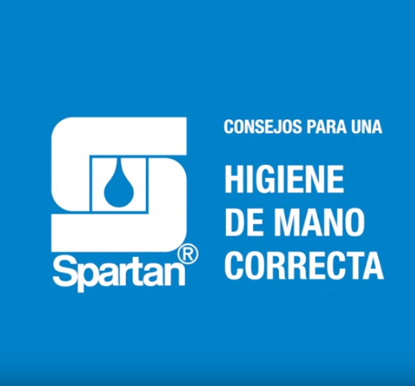
Pautas del CDC
prevención
Procedimientos de Lavado de Manos
Humedezca las manos con agua corriente limpia (tibia o fría), cierre el grifo y aplique jabón.
Enjabónese las manos frotándolas constantemente. Enjabónense el dorso de las manos, entre los dedos y debajo las uñas.
Frótese las manos durante al menos 30 segundos
Enjuáguese bien las manos con agua corriente y limpia.
Séquese las manos con una toalla limpia o al aire.
Procedimientos de Sanitizacion de Manos
Aplique el producto en la palma de una mano (lea la etiqueta para saber la cantidad correcta)
Frote sus manos juntas
Frote el sanitizante sobre todas las superficies de sus manos y dedos hasta que sus manos estén secas. Esto debería tomar alrededor de 20 segundos.
Haga clic aquí para ver Clips simples de Spartan: ¡la higiene de manos es un video simple!

Slide 8
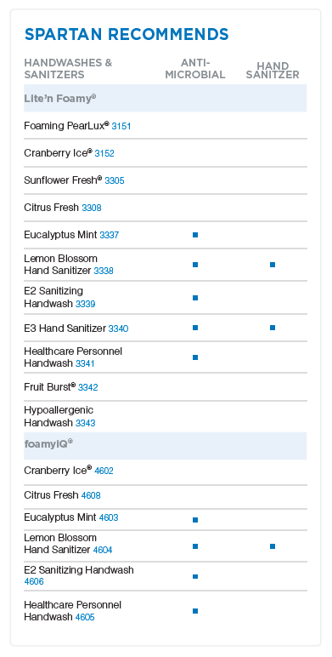
Higiene de Manos
prevención
SPARTAN RECOMIENDA
Lavados de Manos y
Desinfectantes
Anti-
microbianos
Desinfectante de Manos
Dispensador de Espuma sin Contacto Lite 'n Foamy®
Un Dispensador Limpio y Fresco Cada Vez con foamyiQ®
Conveniente para las estaciones de desinfección de manos gratis. Ayudan a reducir la propagación de los gérmenes. El sistema de llenado a granel proporciona beneficios económicos y de sostenibilidad. 977200, 977400
Los gérmenes pueden acmularse en los dispensadores de higiene de manos. FoamyIQ es el primer cartucho dispensador. Cuando FoamIQ esté vacío, simplemente desbloquéalo y recíclalo, y luego reemplázalo fácilmente por uno nuevo y fresco.

Slide 9
Limpiar y Desinfectar
prevención
Siga sus Procedimientos Operativos Estándar para la Limpieza. Si las superficies se ensucian con sangre u otros fluidos corporales, por favor siga el Estándar de Patógenos Transmitidos por la Sangre.
Seleccione el Limpiador Desinfectante Adecuado y siga las Instrucciones Específicas de Uso en la etiqueta
Siga las Medidas de Precaución Adecuadas (PPE)
Las formulaciones de desinfectantes/detergentes registradas por la EPA se utilizan para la limpieza de superficies en el entorno, pero la eliminación física real de los microorganismos y la suciedad mediante la limpieza o el fregado es probablemente tan importante, si no más, que cualquier efecto antimicrobiano del agente de limpieza utilizado (tomado del HICPAC del CDC)
LISTA DE CONTROL DE LIMPIEZA
Reunir los suministros y aplicar el PPE
Leer la etiqueta del desinfectante, anotando el tiempo de permanencia
Limpiar previamente las superficies utilizando un limpiador apropiado para la carga de suciedad
Aplicar el producto y permitir que la superficie permanezca húmeda durante el tiempo de permanencia especificado
Limpiar con un paño o esponja limpia y húmeda.
Repetir en todas las superficies de alto contacto
Devolver los suministros
Siempre lavarse las manos

Slide 10
Limpiar y desinfectar
prevención
SUPERFICIES DE ALTO CONTACTO

Slide 11
Limpiar y desinfectar
prevención
Desinfectante limpiador de un solo paso:
La Agencia de Protección Ambiental (EPA) ha verificado que el desinfectante de un solo paso es efectivo contra determinados organismos en presencia de una solución de suero sanguíneo al 5%.
Estos productos generalmente no requieren limpieza previa para desinfectar una superficie dura, siempre y cuando se respete el tiempo de permanencia.
Sin embargo, en relación con COVID-19, el CDC recomienda un proceso de limpieza de varios pasos que incluye la limpieza previa antes de la desinfección.

Slide 12
Limpiar y desinfectar
prevención
¿Qué Desinfectantes Spartan matan este Coronavirus?
La EPA no ha establecido ningún protocolo de eficacia para los desinfectantes de superficies porque el SARS-CoV-2 es muy nuevo.
Dicho esto, es un síndrome basado en el Coronavirus que es un virus envuelto y se considera fácil de inactivar en superficies no porosas. La comunidad científica cree, basándose en su conocimiento de la estructura de los Coronavirus, que cuando se establezca un protocolo EPA los resultados mostrarán que si su desinfectante de superficie es efectivo para otros Coronavirus, como el Coronavirus Humano, será efectivo contra el SARS-CoV-2.

Slide 13
Limpiar y desinfectar
prevención
Política Sobre Patógenos Virales Emergentes de la EPA
Activada el 22 de enero del 2020.
https://www.epa.gov/pesticide-registration/emerging-viral-pathogen-guidance-antimicrobial-pesticides
Bajo esta política: Se permitirá a los solicitantes de registro de productos con la enmienda de la etiqueta y las condiciones de registro mencionadas anteriormente utilizar la declaración designada en las comunicaciones fuera de la etiqueta destinadas a informar a la comunidad de usuarios/público de que el/los producto(s) desinfectante(s) puede(n) ser utilizado(s) contra el patógeno viral emergente específico. Estas declaraciones fuera de la etiqueta pueden informar al público sobre la utilidad de estos productos contra el patógeno emergente de la manera más rápida y pueden ser removidas de manera más fácil una vez finalizado el brote que las declaraciones en una etiqueta. Nótese que este documento proporciona una orientación general a la EPA, a los registradores de plaguicidas, a los solicitantes de registros de plaguicidas y al público. Esta orientación no es vinculante para la EPA ni para ninguna otra parte externa, y la EPA puede apartarse de la orientación cuando las circunstancias lo justifiquen y sin previo aviso.
4/22/2020

Slide 14
Limpiar y desinfectar
prevención
Política Sobre Patógenos Virales Emergentes de la EPA
Spartan ha agregado las siguientes dos declaraciones a la literatura de marketing y materiales promocionales para el BNC-15 y el TB-Cide Quat:
El BNC-15® (EPA Reg # 6836-348-5741) ha demostrado eficacia contra virus similares al SARS-CoV-2 en superficies duras no porosas. Por lo tanto, el BNC-15 puede ser usado contra el SARS-CoV-2 cuando se utiliza de acuerdo con las instrucciones de uso contra el Enterovirus D68 y el Norovirus (virus de Norwalk) en superficies duras no porosas.
El TB-Cide Quat® (EPA Reg # 1839-83-5741) ha demostrado eficacia contra virus similares al SARS-CoV-2 en superficies duras no porosas. Por lo tanto, este producto puede utilizarse contra el SARS-CoV-2 cuando se utiliza de acuerdo con las instrucciones de uso contra el Rotavirus Humano, el Rinovirus Tipo 39, el Virus de la Hepatitis A, el Poliovirus Tipo 1 y el Parvovirus Canino en superficies duras no porosas.
Consulte el sitio web del CDC https://www.cdc.gov/coronavirus/2019-ncov/index.html para obtener información adicional.

Slide 15
Limpiar y desinfectar
prevención
¿Por qué Spartan no tiene ningún producto en la lista N?
En esta lista muestra únicamente la información del registrante primario.
No son listados todos los registros suplementarios o marcas alternativas. Los productos de Spartan se comercializan y venden bajo diferentes marcas, pero si tienen el mismo número de registro de la EPA, son el mismo producto
¿Cómo encuentro el número de registro de la EPA en los productos Spartan?
Para encontrar el número de registro de la EPA en los productos Spartan, mira directamente debajo de la lista de Ingredientes Activos.
Verás que el número de registro de HALT (1018, 4806) es 10324-93-5741. Aunque la marca Halt no aparece en la lista N, encontrará una coincidencia para el 10324-93.
El sufijo "5741" es el número de establecimiento de la EPA de Spartan.

Slide 16
Sistema de Entrenamiento CleanCheck®
prevención
Mientras que la higiene de manos es la primera línea de defensa contra la propagación de bacterias dañinas como el SARS-CoV-2, la desinfección de las superficies de alto contacto ayuda a reducir el riesgo de que el personal entre en contacto con una superficie contaminada.

Slide 17
Compuclean®
prevención
Identifica los problemas de los clientes y proporciona soluciones
Puede ser usado con los clientes también
Garantía de Calidad
Gestión de Trabajo
Equipo Capital
Gestión de Inventario

Slide 18
Recursos Educativos Covid-19
Covid-19
Sitio web de Spartan Chemical - Preparación COVID-19
http://www.spartanchemical.com/solutions/covid-19/
El sitio web del CDC es la fuente de información más autorizada sobre los brotes de enfermedades. Coordinan con la EPA y debemos ser responsables y coherentes con sus recomendaciones.
https://www.cdc.gov/coronavirus/2019-ncov/index.html
También tienen su propia FAQ:
https://www.cdc.gov/coronavirus/2019-ncov/faq.html
Este documento tiene todos los detalles para el "control de infecciones ambientales" en relación con el cuidado de la salud y varios patógenos, incluyendo el SARS.
https://www.cdc.gov/infectioncontrol/pdf/guidelines/environmental-guidelines-P.pdf
La limpieza del Nuevo Coronavirus, o COVID-19, cae dentro del Estándar de Patógenos en la Sangre y debe ser considerada cuando se hagan recomendaciones.
https://www.osha.gov/pls/oshaweb/owadisp.show_document?p_id=10051&p_table=STANDARDS
Recursos Para la Preparación Ante una Pandemia - CDC
https://www.cdc.gov/coronavirus/2019-ncov/php/pandemic-preparedness-resources.html

Slide 19
Educational Resources
COVID-19
Seguridad Alimentaria y la Enfermedad del Coronavirus 2019 (COVID-19)
https://www.fda.gov/food/food-safety-during-emergencies/food-safety-and-coronavirus-disease-2019-covid-19
Asociación Nacional de Restaurantes Información y Recursos sobre el Coronavirus
https://www.restaurant.org/Covid19
Guía Provisional Para el Manejo de la Enfermedad del Coronavirus 2019 (Covid-19) en Centros Penitenciarios y de Detención
https://www.cdc.gov/coronavirus/2019-ncov/community/correction-detention/guidance-correctional-detention.html
Coronavirus: Prevención y Control para la Industria de Limpieza
https://www.issa.com/education/cleaning-for-infection-prevention/coronavirus-prevention-and-control-for-the-cleaning-industry
Control de Infecciones y Lavandería
https://www.spartanchemical.com/globalassets/solutions/covid-19/infection-control-and-laundry.pdf

Slide 20
Resumen
COVID-19
Un programa de limpieza administrado es el arma más eficaz contra la propagación de los virus.
Las soluciones para lavarse las manos y desinfectarse son su primera línea de defensa contra la propagación de patógenos.
Los administradores de las instalaciones deben asegurarse de que los HTP (Puntos de Alto Contacto) se limpien y desinfecten adecuadamente.
Los limpiadores y desinfectantes eficaces rompen el ciclo de infección en las superficies de alto contacto.
Las herramientas de entrenamiento y educación aseguran la seguridad, el profesionalismo y el cumplimiento.

Slide 21
Gracias!
Spartan Chemical Company -

